Slide 1
TRƯỜNG TIỂU HỌC ĐÔ THỊ VIỆT HƯNG
CHÀO MỪNG CÁC CON THAM GIA GIỜ HỌC TRỰC TUYẾN

Slide 2
Tiếng việt 4 tập 1 trang 53
Phân môn: Tập làm văn
Tuần 5
Chủ điểm: Măng mọc thẳng
Bài : Đoạn văn trong bài văn kể chuyện

Slide 3
Tập làm văn
Cốt truyện
Khởi động:
1. Cốt truyện là gì?
1. Cốt truyện là một chuỗi sự việc làm nòng cốt cho diễn biến của truyện.
2. Cốt truyện thường gồm những phần nào?
2. Cốt truyện gồm 3 phần:
+ Mở đầu.
+ Diễn biến
+ Kết thúc.

Slide 4
Tập làm văn
Đoạn văn trong bài văn kể chuyện
I. Nhận xét
1. Hãy nêu những sự việc tạo thành cốt truyện Những hạt thóc giống. Cho biết mỗi sự việc được kể trong đoạn văn nào.
( Đọc truyện Những hạt thóc giống trang 46 )
2. Dấu hiệu nào giúp em nhận ra chỗ mở đầu và chỗ kết thúc của đoạn văn ?
3. Từ hai bài tập trên, hãy rút ra nhận xét:
a) Mỗi đoạn văn trong bài văn kể chuyện kể điều gì?
b) Đoạn văn được nhận ra nhờ dấu hiệu nào?

Slide 5
Sự việc 1: Nhà vua muốn tìm người trung thực để truyền ngôi, nghĩ ra kế: luộc chín thóc giống rồi giao cho dân chúng, giao hẹn : ai thu hoạch được nhiều thóc sẽ truyền ngôi cho.
Đoạn 1: từ đầu… trừng phạt
Đoạn 2: Có chú bé…nảy mầm
Sự việc 2: Chú bé Chôm dốc công chăm sóc mà thóc chẳng nảy mầm.
Sự việc 3: Chôm dám tâu sự thật trước sự ngạc nhiên của mọi người.
Đoạn 3: Đến vụ …của ta
Sự việc 4: Nhà vua khen ngợi Chôm trung thực, dũng cảm ; đã quyết định truyền ngôi cho Chôm.
Đoạn 4: còn lại

Slide 6
Dấu hiệu nào giúp em nhận ra chỗ mở đầu chỗ kết thúc của đoạn văn?
Ngày xưa có một ông vua cao tuổi muốn tìm người nối ngôi. Vua ra lệnh phát cho mỗi người dân một thúng thóc về gieo trồng và giao hẹn: ai thu được nhiều thóc nhất sẽ được truyền ngôi, ai không có thóc nộp sẽ bị trừng phạt.
Có chú bé mồ côi tên là Chôm nhận thóc về, dốc công chăm sóc mà thóc vẫn chẳng nảy mầm.
Đến vụ thu hoạch, mọi người nô nức chở thóc về kinh thành nộp cho nhà vua. Chôm lo lắng đến trước vua, quỳ tâu:
- Tâu bệ hạ ! Con không làm sao cho thóc nảy mầm được.
Mọi người đều sững sờ trước lời thú tội của Chôm. Nhưng nhà vua đã đõ cho chú bé đứng dậy. Ngày hỏi còn ai để thóc chết nữa không. Không ai trả lời. Lúc ấy, nhà vua mới ôn tồn nói:
- Trước khi phát thóc, ta đã cho luộc kĩ rồi. Lẽ nào thóc ấy còn mọc được? Những xe thóc đầy ắp kia đâu phải thu được từ thóc của ta !
Rồi vua dõng dạc nói tiếp:
- Trung thực là đức tính quý nhất của con người. Ta sẽ truyền ngôi cho chú bé trung thực và dũng cảm này.
Chôm được truyền ngôi và trở thành ông vua hiền minh.
TRUYỆN DÂN GIAN KHMER

Slide 7
Tập làm văn
Đoạn văn trong bài văn kể chuyện
I. Nhận xét
2. Dấu hiệu giúp em nhận ra chỗ mở đầu và chỗ kết thúc của đoạn văn:
Chỗ mở đầu đoạn văn là chỗ đầu dòng, viết lùi vào 1 ô.
Chỗ kết thúc đoạn văn là chỗ chấm xuống dòng.
Chú ý : có khi xuống dòng vẫn chưa hết đoạn văn. VD: Đoạn 2 truyện Những hạt thóc giống có mấy lời thoại, phải mấy lần xuống dòng mới kết thúc đoạn văn. Nhưng đã hết đoạn văn thì phải xuống dòng.

Slide 8
Tập làm văn
Đoạn văn trong bài văn kể chuyện
I. Nhận xét
3. Từ hai bài tập trên, hãy rút ra nhận xét:
a) Mỗi đoạn văn trong bài văn kể chuyện kể điều gì?
- Mỗi đoạn văn trong bài văn kể chuyện kể một sự việc trong một chuỗi sự việc làm nòng cốt cho diễn biến của truyện.
b) Đoạn văn được nhận ra nhờ dấu hiệu nào?
- Hết một đoạn văn, cần chấm duống dòng.

Slide 9
Tập làm văn
Đoạn văn trong bài văn kể chuyện
II. Ghi nhớ
Một câu chuyện có thể gồm nhiều sự việc. Mỗi sự việc được kể thành một đoạn văn.
Khi viết hết một đoạn văn, cần chấm xuống dòng.
Em hãy tìm một đoạn văn bất kì trong các truyện kể mà em biết và nêu sự việc được nêu trong đoạn văn đó?

Slide 10
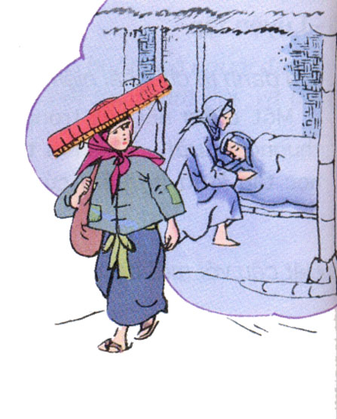
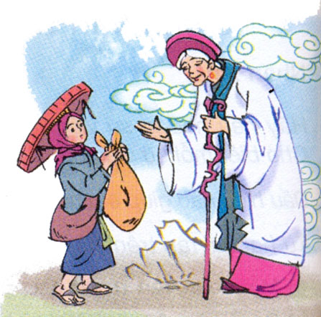
III.Luyện tập
Dưới đây là ba đoạn văn được viết theo cốt truyện Hai mẹ con và bà tiên, trong đó hai đoạn đã hoàn chỉnh, còn một đoạn chỉ có phần đầu và phần kết thúc. Hãy viết tiếp phần còn thiếu.
a) Ngày xưa, ở làng kia, có hai mẹ con cô bé sống trong một túp lều. Họ phải làm lụng vất vả quanh năm mới đủ ăn.
b) Một hôm, người mẹ không may bị bệnh nặng. Cô bé ngày đêm chăm sóc mẹ, nhưng bệnh mẹ mỗi ngày một nặng thêm. Có người mách:
- Ở vùng bên có ông thầy thuốc giỏi chữa được bệnh này.
Cô bé nhờ bà con hàng xóm trông nom mẹ, ngay hôm ấy lên đường.
c) Vừa đi, cô bé hiếu thảo vừa lo mấy đồng bạc không đủ trả tiền thuốc cho mẹ. Bỗng cô thấy bên đường có vật gì như chiếc tay nải ai bỏ quên.
………………
Bà lão cười hiền hậu:
- Khen cho con đã hiếu thảo lại thật thà. Ta chính là tiên thử lòng con đấy thôi. Con thật đáng được giúp đỡ. Hãy đưa ta về nhà chữa bệnh cho mẹ con.

Slide 11
Tập làm văn
Đoạn văn trong bài văn kể chuyện
III. Luyện tập
Câu chuyện kể lại chuyện gì?
Câu chuyện kể về một cô bé vừa hiếu thảo, vừa trung thực, thật thà.
Đoạn nào đã viết hoàn chỉnh? Đoạn nào còn thiếu?
Đoạn 1 và 2 hoàn chỉnh, đoạn 3 còn thiếu.
Đoạn 1 kể về cuộc sống và hoàn cảnh của hai mẹ con : nhà nghèo phải làm lụng vất vả quanh năm.
Đoạn 1 kể sự việc gì?
Đoạn 2 kể mẹ cô bé bị ốm nặng cô bé phải đi tìm thầy thuốc
Đoạn 2 kể sự việc gì?
Đoạn 3 còn thiếu phần thân đoạn
Đoạn 3 còn thiếu phần nào?
Kể lại sự việc cô bé trả lại túi tiền cho người bị đánh rơi.
Phần thân đoạn em định kể sự việc gì?

Slide 12
Hãy viết tiếp vào phần còn thiếu.
c) Vừa đi, cô bé hiếu thảo vừa lo mấy đồng bạc không đủ trả tiền thuốc cho mẹ. Bỗng cô thấy bên đường có vật gì như chiếc tay nải ai bỏ quên.
………………
Bà lão cười hiền hậu:
- Khen cho con đã hiếu thảo lại thật thà. Ta chính là tiên thử lòng con đấy thôi. Con thật đáng được giúp đỡ. Hãy đưa ta về nhà chữa bệnh cho mẹ con.

Slide 13
Tập làm văn
Đoạn văn trong bài văn kể chuyện
Gợi ý nhận xét.
Đoạn văn có thể hiện đúng sự việc cô bé trả lại túi tiền cho người bị đánh rơi chưa?
Từ dùng có chính xác chưa?
Câu văn có đầy đủ ý không?
Diễn đạt có mạch lạc không?

Slide 14
Đoạn văn đã hoàn chỉnh
c) Vừa đi, cô bé hiếu thảo vừa lo mấy đồng bạc không đủ trả tiền thuốc cho mẹ. Bỗng cô thấy bên đường có vật gì như chiếc tai nải ai bỏ quên.
Cô bé nhặt tay nải lên. Miệng túi không hiểu sao lại mở. Cô bé thoáng thấy bên trong những thỏi vàng lấp lánh. Ngửng lên, cô chợt thấy phía xa có bóng một bà cụ lưng còng đang đi chầm chậm.Cô bé đoán chắc đây là tay nải của bà cụ. Tội nghiệp, bà cụ mất chiếc tay nải này chắc buồn và tiếc lắm. Nghĩ vậy, cô bèn rảo bước đuổi theo bà cụ, vừa đi vừa gọi:
- Cụ ơi , cụ dừng lại đã . Cụ đánh rơi tay nải này.
Bà cụ có lẽ nặng tai nên mãi mới nghe thấy và dừng lại. Cô bé tới nơi, hổn hển nói: “Có phải cụ quên cái tay nải ở đằng kia không ạ?”
Bà lão cười hiền hậu:
- Khen cho con đã hiếu thảo lại thật thà. Ta chính là tiên thử lòng con đấy thôi. Con thật đáng được giúp đỡ. Hãy đưa ta về nhà chữa bệnh cho mẹ con.

Slide 15
CHÀO CÁC CON !!!
.

